Slide 1
Волновая оптика

Slide 2
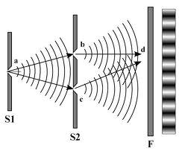
Первыми наблюдали разноцветную окраску тонких пленок Робертом Бойлем (1627—1691 гг.) и Робертом Гуком (1635—1703 гг.)
2. 1801 год Томас Юнг (1773—1829 гг.) первым объяснил явление интерференции света и выполнил первый демонстрационный эксперимент

Slide 3
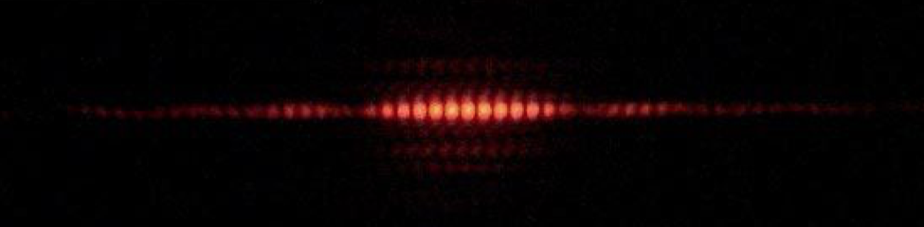
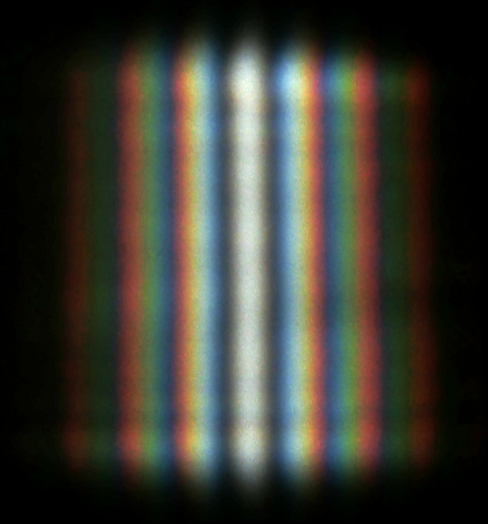
Интерференция на двух щелях монохроматического света от лазера
Интерференция на двух щелях белого света

Slide 4
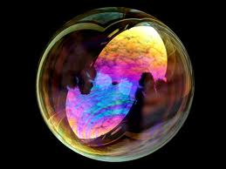
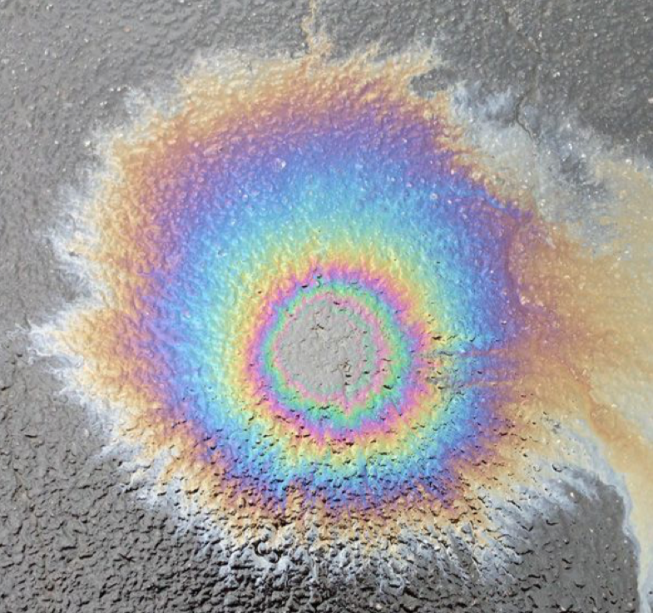
Цвета тонких пленок

Slide 5
Дифракция Френеля

Slide 6
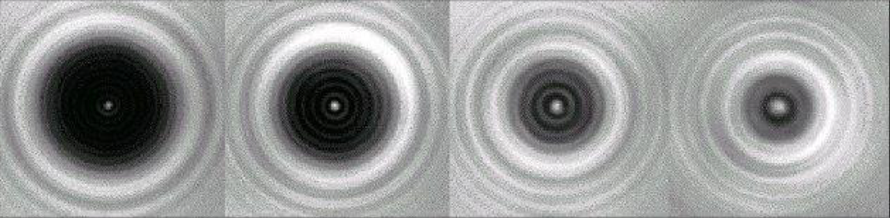
Пятно Пуассона
Это явление стало одним из веских подтверждений волновой теории света. Существование этого пятна показал теоретически в 1818 году Симеон Дени Пуассон на основе предложенной Огюстеном Френелем теории. Получалось, что за большим круглым непрозрачным телом прямо в середине его геометрической тени должно возникать небольшое светлое пятно. Очевидную абсурдность этого результата Пуассон хотел использовать как главный аргумент против теории дифракции Френеля, однако Доминик Арагопоставил эксперимент, подтвердивший это предсказание. В итоге этот результат, ставший известным как пятно Араго — Пуассона, оказался весомым аргументом в пользу новой волновой теории.

